Slide 1
FUENTES UTILIZADAS
IMÁGENES
NORDICA

Slide 2
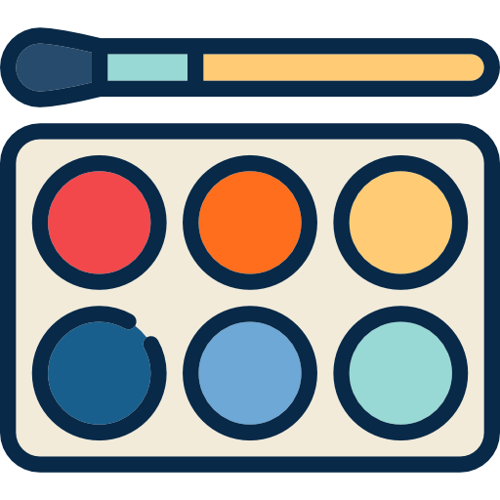
MARTES
-
LUNES
MIERCOLES
JUEVES
VIERNES
9.00
10.00
-
-
-
teatro
Ed. fisica
musica
matematicas
biblioteca
10.00
11.00
-
-
-
-
-
matematicas
ingles
Ed. fisica
tecnologia
matematicas
11.30
12.30
-
-
-
-
-
musica
tecnologia
ingles
plastica
ingles
12.30
13.30
-
-
-
-
tecnologia
plastica
biblioteca
Ed. fisica
plastica
13.30
14.30
teatro
teatro
-
biblioteca
musica

